Slide 1
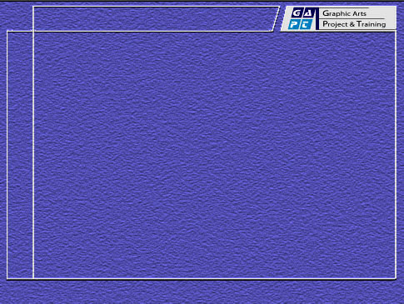
Kertas dan Proses Cetak

Slide 2
Ruang-lingkup :
Pengetahuan yang paling dibutuhkan hanya mencakup persoalan penggunaannya di Industri grafika.
Struktur kertas
Jenis kertas cetak
Karakteristik umum dan khusus untuk proses produksi cetak
Ukuran
Pengukuran mutu kertas cetak ( plus statistik dasar )
Masalah produksi cetak yang disebabkan oleh kertas ( efisiensi dan kualitas hasil)
Preventive QC terhadap kertas cetak

Slide 3
Struktur kertas
Deskripsi
Susunan
Woodfree & wood content
Arah serat
2 sisi
Jenis kertas
Fungsi guna
Konsumsi kertas cetak
Kertas cetak & tulis
Karakteristik umum
Sifat Fisik :
Keawanan
Ketebalan
Berat dasar
Kehalusan
Penyerapan zat cair
Ukuran
Sifat Kimia
Higroskopis
pH
Sifat Optik
Warna
Brightness
Opasitas
Karakteristik Khusus
Proses cetak (umum)
Hubungan kertas - tinta
Kerataan cetak
Penyerapan dan penetrasi
Kertas dan raster

Slide 4
Susunan / Struktur
Deskripsi

Slide 5
Susunan / Struktur

Slide 6
Susunan / Struktur
Kandungan serat

Slide 7
Susunan / Struktur
Arah serat (grain direction)

Slide 8
Susunan / Struktur
Dua Sisi

Slide 9
Jenis Kertas
Fungsi Guna

Slide 10
Jenis Kertas
Fungsi Guna

Slide 11
Jenis Kertas
Kertas cetak & tulis
Uncoated & Coated

Slide 12
Jenis Kertas
Konsumsi kertas cetak & tulis

Slide 13
Sifat-sifat Umum
Sifat fisik – sifat kimia – sifat optik

Slide 14
Sifat-sifat Umum
Sifat fisik – sifat kimia – sifat optik

Slide 15
Sifat-sifat Umum
Sifat fisik – sifat kimia – sifat optik

Slide 16
Sifat-sifat Umum
Sifat fisik – sifat kimia – sifat optik

Slide 17
Sifat-sifat Khusus
Proses Cetak

Slide 18
Sifat-sifat Khusus
Hubungan kertas - tinta

Slide 19
Sifat-sifat Khusus
Kerataan-cetak

Slide 20
Sifat-sifat Khusus
Daya serap terhadap zat cair

Slide 21
Sifat-sifat Khusus
Kertas dan cetak raster

Slide 22
Sifat-sifat Khusus
Kertas dan cetak warna

Slide 23
Sifat-sifat Khusus
Syarat-syarat kertas cetak & Printability

Slide 24
Sifat-sifat Khusus
Syarat-syarat kertas cetak untuk
Media cetak kultural

Slide 25
Pengujian Mutu
Sifat-sifat umum dan khusus

